Slide 1
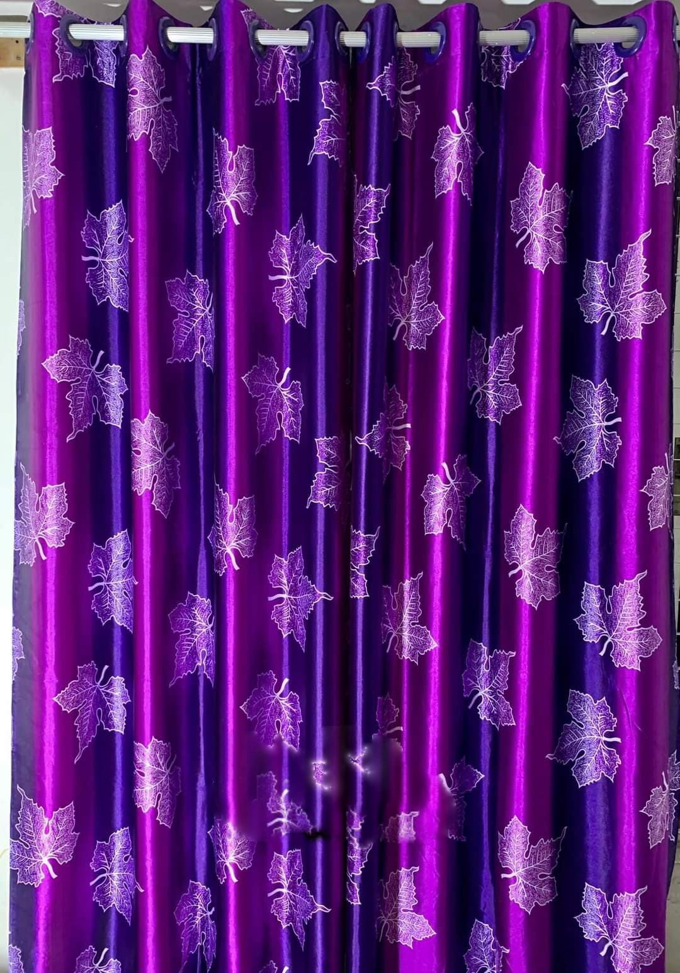

Slide 2
আজকের পাঠে সবাইকে স্বাগতম

Slide 3
পরিচিতি

Slide 4
মোঃ তারেকুন্নবী
সহকারী শিক্ষক
ICT4E জেলা অ্যাম্বাসেডর
খাজুরা সরকারি প্রাথমিক বিদ্যালয়
ঝিনাইদহ সদর, ঝিনাইদহ
Email: tarakunnabi@gmail.com
Mobile: 01736424142

Slide 5
পাঠ পরিচিতি
শ্রেণিঃ পঞ্চম
বিষয়ঃ প্রাথমিক বিজ্ঞান

Slide 6
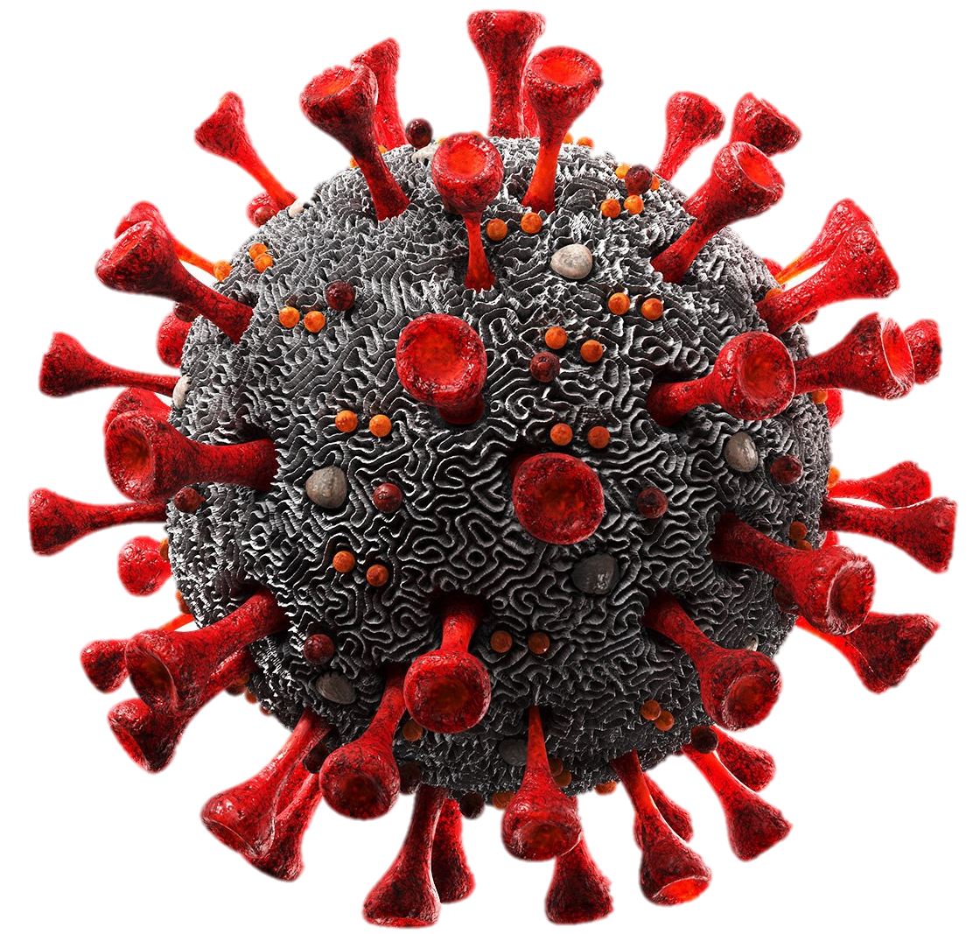
এসো কিছু ছবি দেখি।
বিভিন্ন জীবানু যেমন- ব্যাকটেরিয়া, ভাইরাস, ছত্রাক ইত্যাদি শরীরে প্রবেশের ফলে সৃষ্ট রোগই হলো সংক্রামক রোগ।
আমরা কী জানি সংক্রামক রোগ কী?
করোনা ভাইরাস।
সংক্রামক রোগ।
করোনা ভাইরাস কোন ধরনের রোগ?
আমরা কী জানি এটা কিসের ছবি?

Slide 7
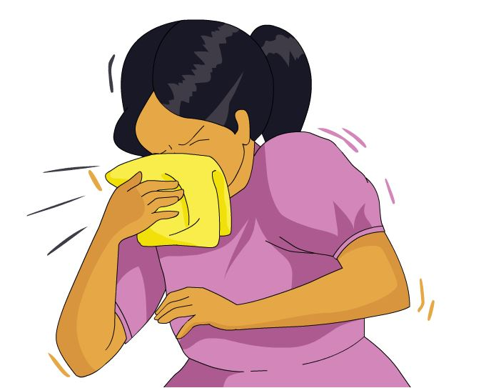
হাঁচি-কাশির সময় মুখে রুমাল, টিস্যু বা হাত দেব।
আমরা কী জানি কখন আমরা মুখে রুমাল দেব?
এই ছবিটা দেখে কী মনে হচ্ছে?
একটা মেয়ে মুখে রুমাল দিয়ে আছে।

Slide 8
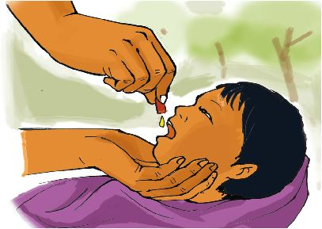
পোলিও টিকা খাওয়াচ্ছে।
এই ছবিটা দেখে কী মনে হচ্ছে?

Slide 9
আজ আমরা পড়বো
অধ্যায়ঃ 7
পাঠ-3 পৃষ্ঠা-49
সংক্রামক রোগের প্রতিরোধ এবং প্রতিকার

Slide 10
শিখনফল
9.1.1 বায়ুবাহিত রোগসমূহের প্রতিরোধ সম্পর্কে বলতে পারবে।
9.1.2 বায়ুবাহিত রোগসমূহের প্রতিকার সম্পর্কে বলতে পারবে ।

Slide 11
একক কাজ
আমরা কী জানি বায়ুবাহিত রোগ কী?
বায়ুবাহিত রোগ হলো সে সকল রোগ যা হাঁচি-কাশি বা কথাবার্তা বলার সময় বায়ুতে জীবাণু ছড়ানোর মাধ্যমে হয়ে থাকে।
যেমন- সোয়াইন ফ্লু, হাম, গুটিবসন্ত, যক্ষা, ইনফ্লুয়েঞ্জা, করোনা ভাইরাস ইত্যাদি।

Slide 12
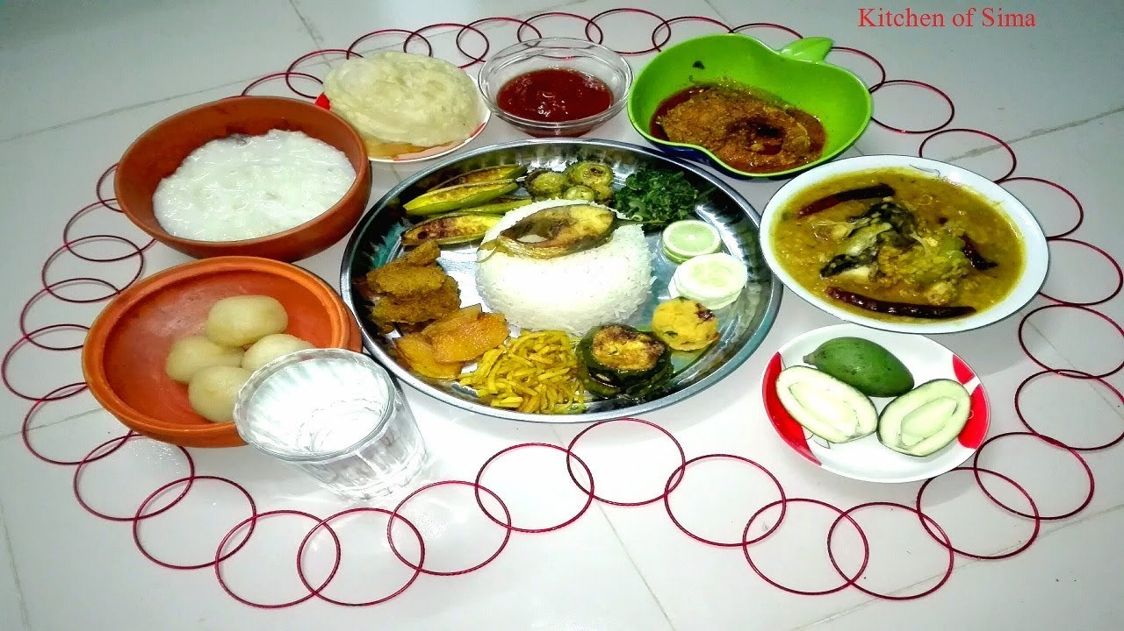
এসো কিছু ছবি দেখি।
এই ছবিটা দেখে কী মনে হচ্ছে?
আমরা সুষম খাদ্য গ্রহণ করব।
সুষম খাদ্য।

Slide 13
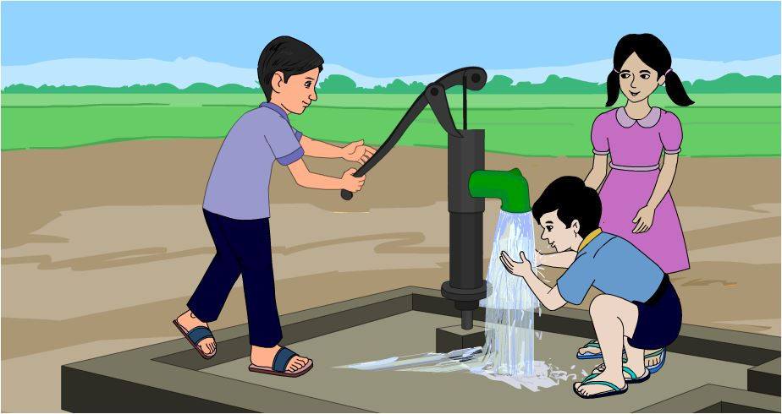
আমরা নিরাপদ পানি পান করব।
এই ছবিটা দেখে কী মনে হচ্ছে?
হ্যাঁ, এটা নিরাপদ পানি।
এটা কী নিরাপদ পানি?
পানি খাচ্ছে।

Slide 14
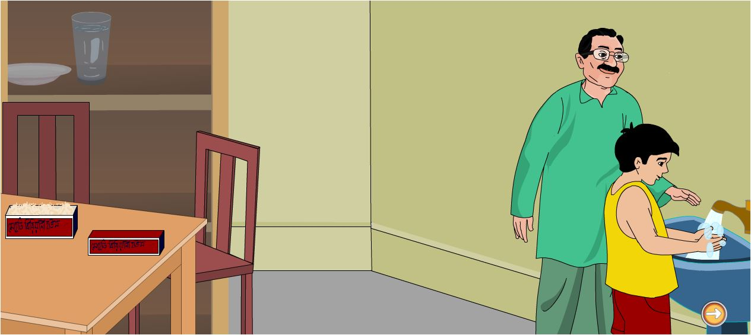
একটি শিশু হাত ধুচ্ছে।
এই ছবিটা দেখে কী মনে হচ্ছে?
আমরা হাত জীবাণুমুক্ত রাখব।

Slide 15
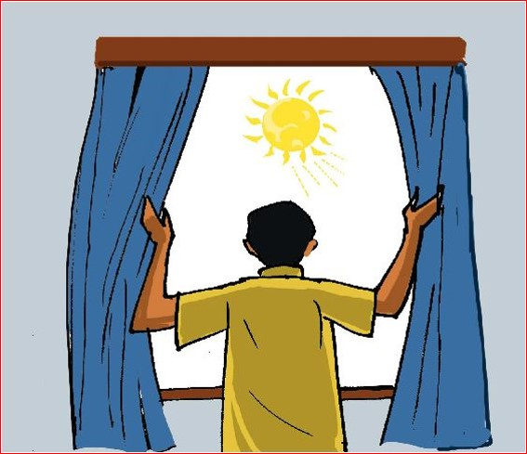
ঘরের ভিতর আলো বাতাস প্রবেশ করছে।
ঘরে পর্যাপ্ত আলো বাতাসের ব্যবস্থা থাকা।
এই ছবিটা দেখে কী মনে হচ্ছে?

Slide 16
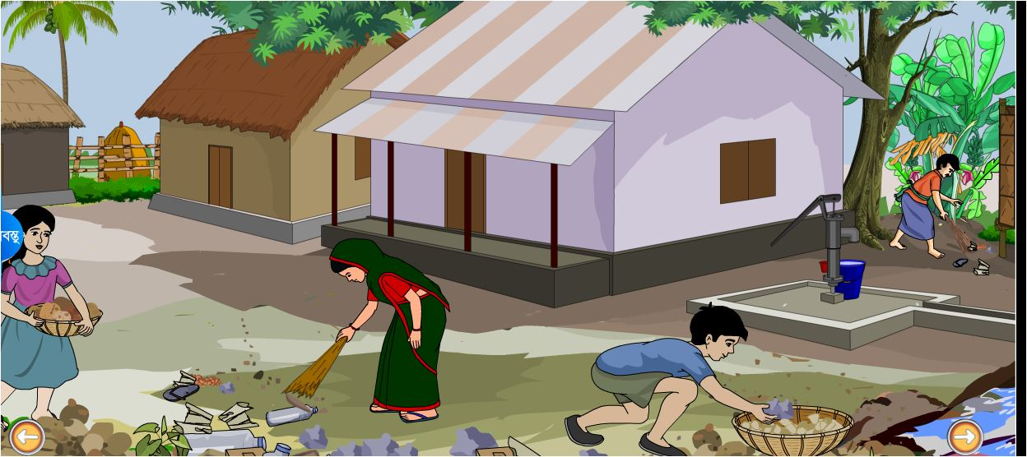
বাড়ির আশে পাশে পরিস্কার করছে।
এই ছবিটা দেখে কী মনে হচ্ছে?
চারপাশের পরিবেশ পরিস্কার পরিচ্ছন্ন রাখব।

Slide 17
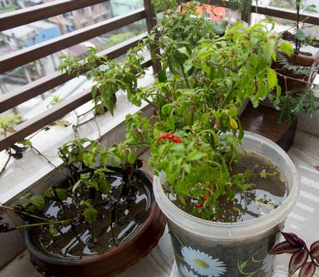
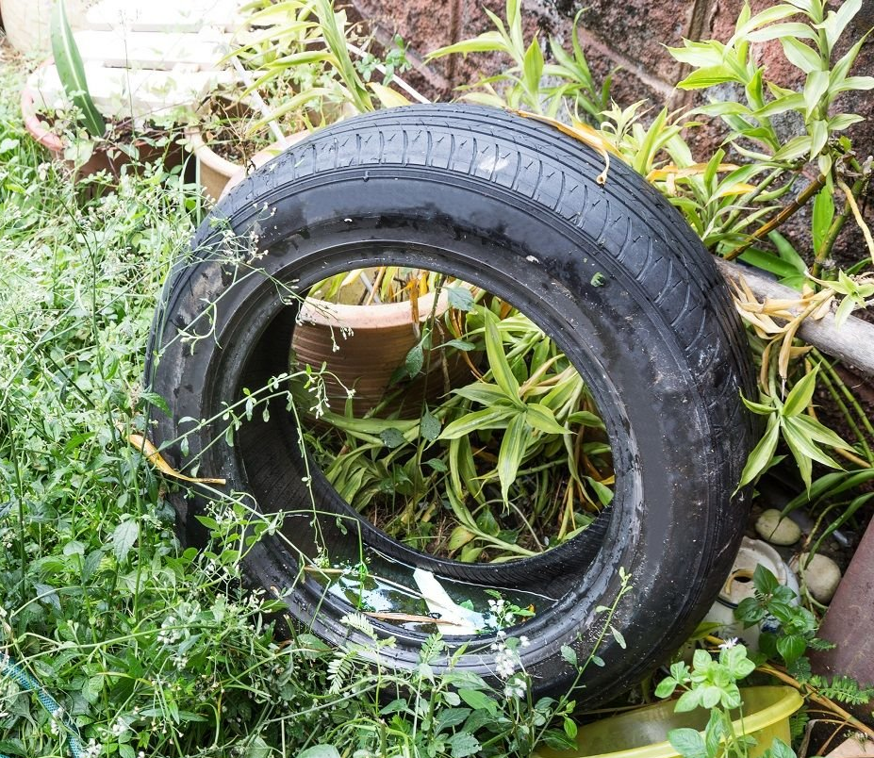
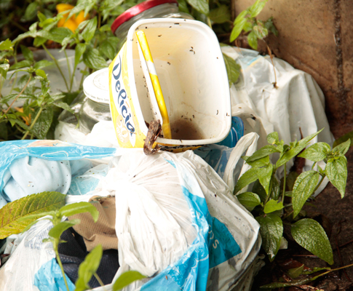
ডেঙ্গু ও ম্যালেরিয়া রোগের বাহক মশা ডিম পাড়ে।
ফুলের টব, টায়ার ও কৌটায় পানি জমে আছে।
এই ছবিগুলো দেখে কী মনে হচ্ছে?
ফুলের টব, টায়ার, কৌটা ইত্যাদি পরিস্কার রাখব।
ফুলের টব, টায়ার ও কৌটায় পানি জমে থাকলে কী হয়?

Slide 18
দলীয় কাজ
নিচের ছকের মত খাতায় একটি ছক তৈরি করি।
আমাদের কী করণীয়?

Slide 19
রোগ প্রতিরোধে আমাদের কী করণীয় আছে তার তালিকা তৈরি করি।
আমাদের কী করণীয়?
# সুষম খাদ্য গ্রহণ করব।
# নিরাপদ পানি ব্যবহার করব।
# হাত জীবাণুমুক্ত রাখব।
# ঘরে পর্যাপ্ত আলো বাতাসের ব্যবস্থা করব।
# হাঁচি-কাশির সময় টিস্যু, রুমাল বা হাত দিয়ে মুখ ঢাকব।
# চারপাশের পরিবেশ পরিস্কার পরিচ্ছন্ন রাখব।
# কৌটা, টায়ার, ফুলের টব ইত্যাদি পরিস্কার রাখব।
# প্রয়োজনীয় টিকা গ্রহণ করব।

Slide 20
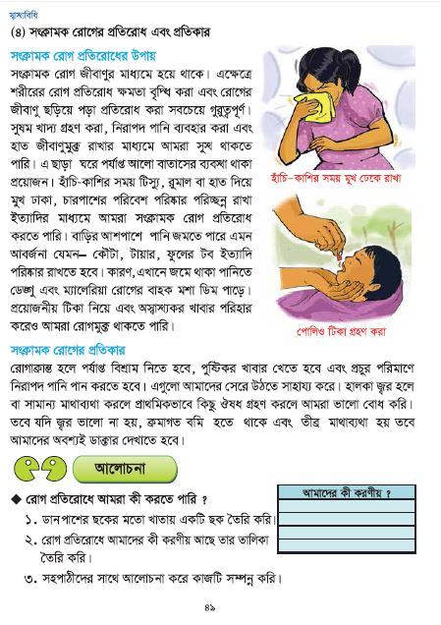
আমরা সবাই পাঠ্যবইয়ের 49 পৃষ্ঠা খুলি।

Slide 21
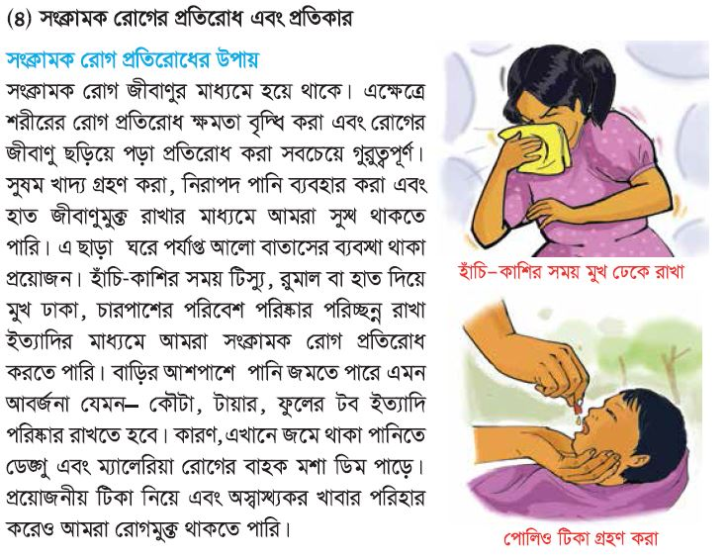
শিক্ষকের পাঠ

Slide 22
শিক্ষকের পাঠ

Slide 23
শিক্ষার্থীর পাঠ

Slide 24
শিক্ষার্থীর পাঠ

Slide 25
শিক্ষার্থীর নিরব পাঠ

Slide 26
মূল্যায়ন
1। সংক্রামক রোগ প্রতিকারের পাঁচটি উপায় লিখ?
ক. রোগাক্রান্ত হলে পর্যাপ্ত বিশ্রাম নিতে হবে।
খ. পুষ্টিকর খাবার খেতে হবে।
গ. প্রচুর পরিমানে নিরাপদ পানি পান করতে হবে।
ঘ. হালকা জ্বর বা সামান্য মাথাব্যথা করলে প্রাথমিকভাবে কিছু ঔষধ সেবন করতে হবে।
ঙ. যদি জ্বর ভাল না হয়, ক্রমাগত বমি হতে থাকে এবং তীব্র মাথাব্যথা হয় তবে আমাদের অবশ্যই ডাক্তার দেখাতে হবে।

Slide 27
সারসংক্ষেপ
আজ আমরা সংক্রামক রোগের প্রতিরোধ ও প্রতিকার সম্পর্কে জেনেছি।

Slide 28
বা
ড়ী
র
কা
জ
পানি জমে থাকে এমন বস্তু যেমন- গামলা, টায়ার ইত্যাদি সরিয়ে ফেলার মাধ্যমে আমরা ডেঙ্গু বা ম্যালেরিয়া প্রতিরোধ করতে পারি। এর কারণ কী?

Slide 29
সবাইকে
ধন্যবাদ

